Slide 1
PLATAFORMA SAAS PARA CONTROLE FINANCEIRO PESSOAL COM DASHBOARDS INTERATIVOS E IMPORTAÇÃO DE DADOS
Aluno: Lucas Geraldo Ribeiro de Faria e Wesley Bernardes de Souza Júnior
Orientador: Luiz Fernando Nunes
AEE

Slide 2
Sumário
Introdução
Objetivo Geral
Objetivo Especifico
Protótipo
Revisão bibliográfica
Referências

Slide 3
1. Introdução
Contextualização histórica da relação entre o ser humano e o dinheiro: desafios de organização e tomada de decisões.
Crescimento de serviços digitais e demanda por ferramentas de gestão financeira modernas.
Tema do TCC: “Plataforma SaaS para controle financeiro pessoal com dashboards interativos e importação de dados”.
Alinhamento aos Objetivos de Desenvolvimento Sustentável (ODS):
ODS 1 – Erradicação da pobreza
ODS 8 – Trabalho decente e crescimento econômico
ODS 12 – Consumo e produção responsáveis

Slide 4
2. Objetivo Geral
Desenvolver uma plataforma SaaS para controle financeiro pessoal e empresarial, oferecendo:
Categorização de transações
Visualização gráfica interativa dos dados
Importação de informações via CSV e integração bancária
Relatórios inteligentes que promovam planejamento financeiro e consumo consciente

Slide 5
3. Objetivo Especifico
Identificar as principais dificuldades enfrentadas por usuários na gestão de finanças pessoais e empresariais.
Projetar interface intuitiva para registro, categorização e análise de transações financeiras.
Implementar importação de dados via CSV e integração com instituições bancárias por meio do Plaid
Disponibilizar recursos premium em modelo de assinatura, usando Lemon Squeezy como sistema de pagamentos
Validar a solução por testes de usabilidade com usuários reais e análise de impacto financeiro

Slide 6
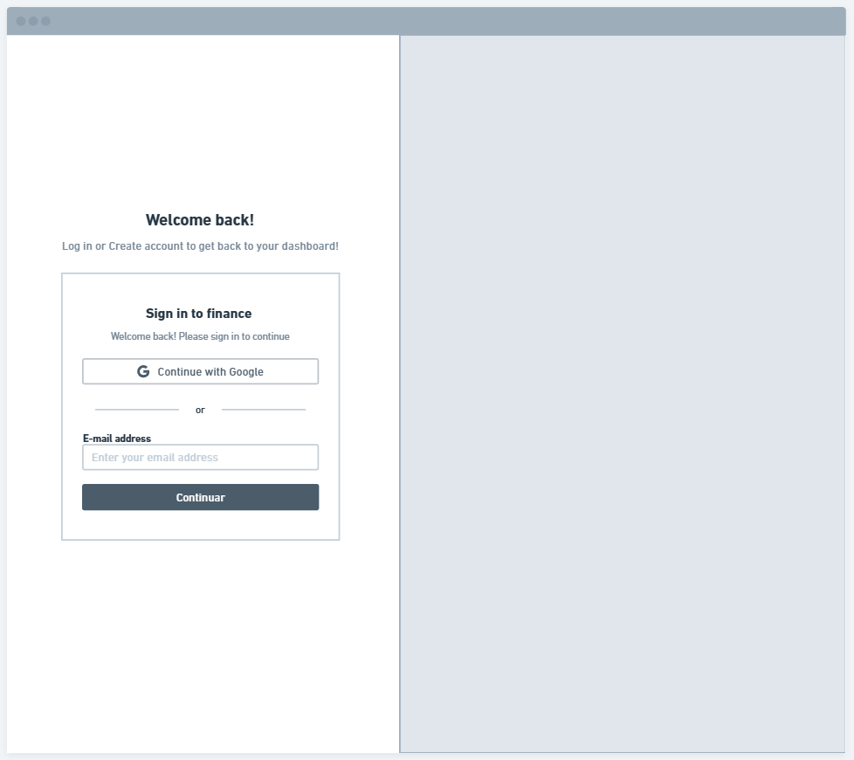
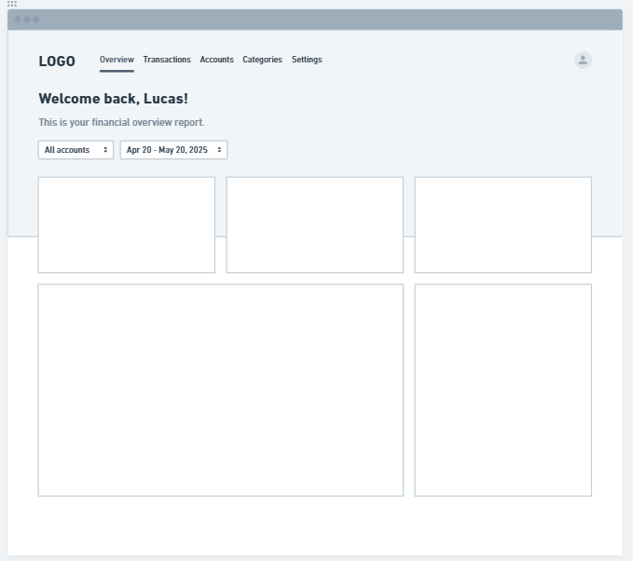
4. Protótipo
https://whimsical.com/tcc-YZ99oUkKmemcc28x1DsPX7

Slide 7
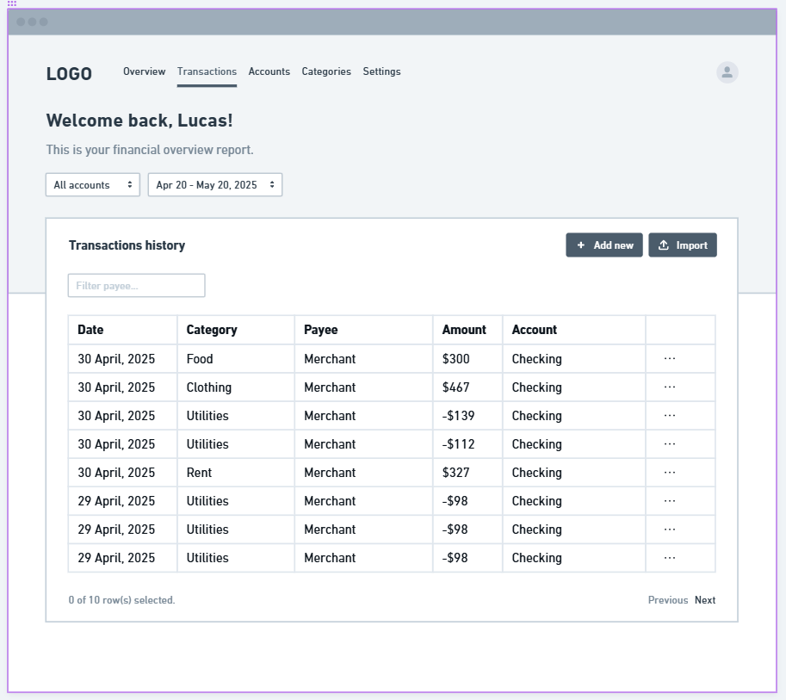
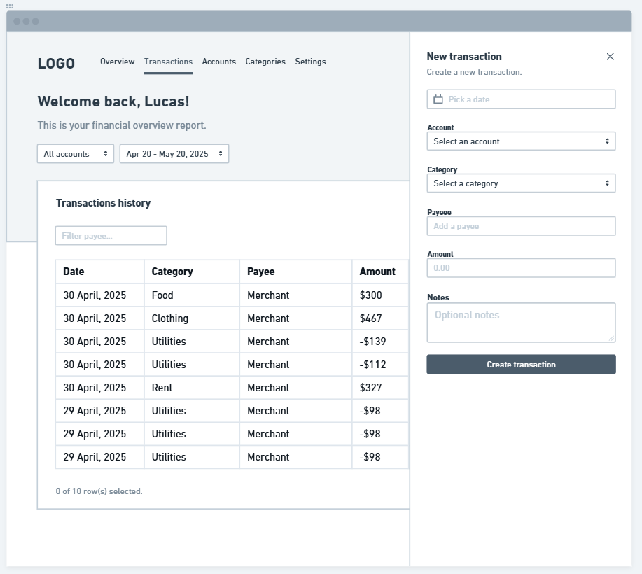
4. Protótipo
https://whimsical.com/tcc-YZ99oUkKmemcc28x1DsPX7

Slide 8
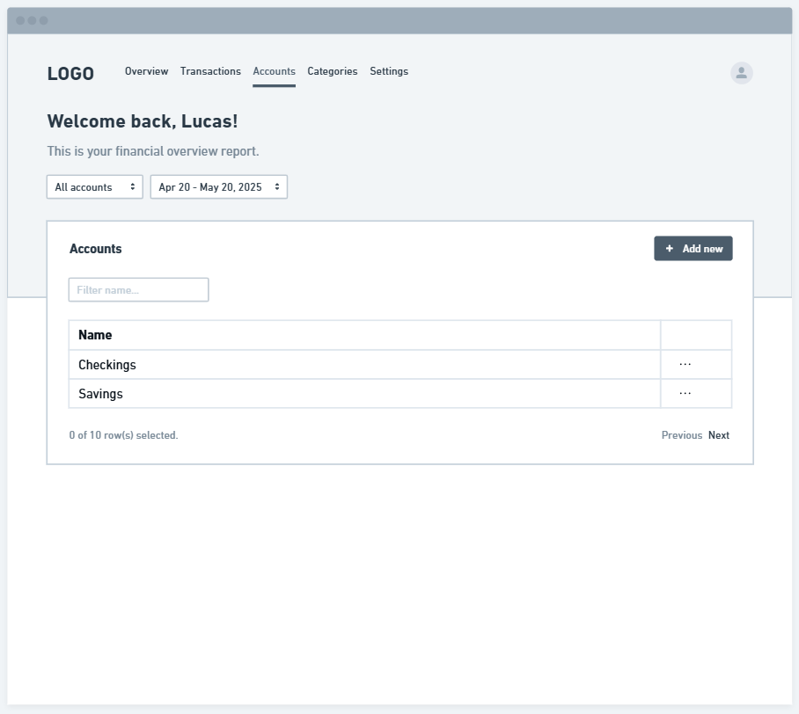
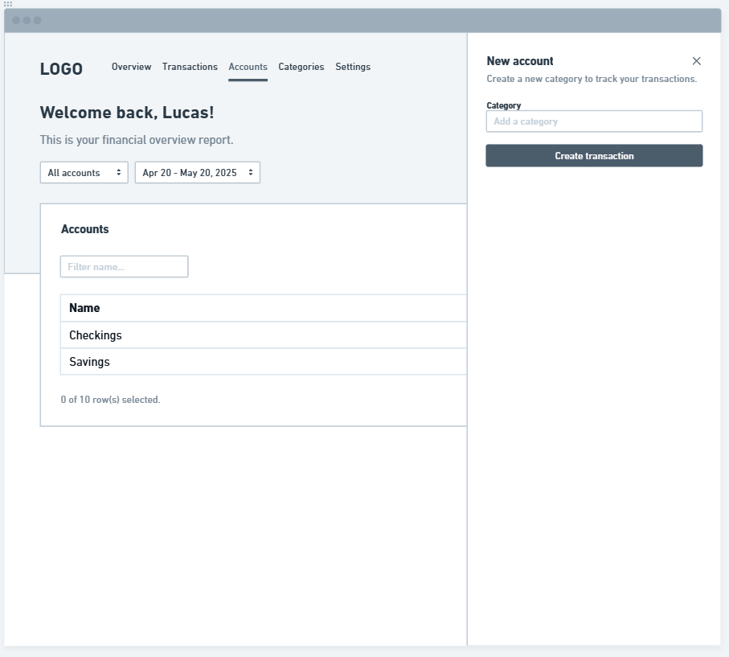
4. Protótipo
https://whimsical.com/tcc-YZ99oUkKmemcc28x1DsPX7

Slide 9
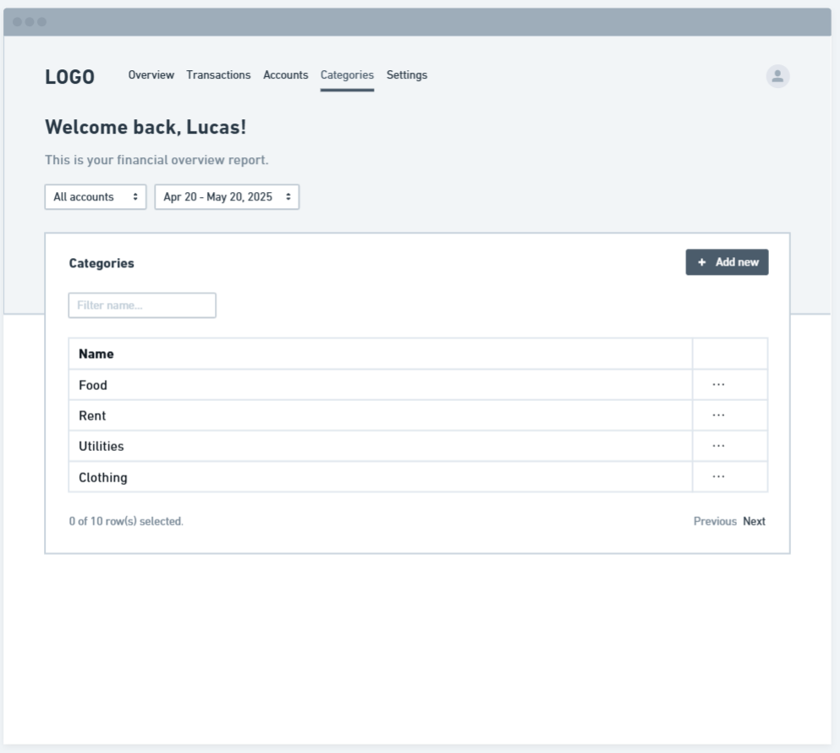
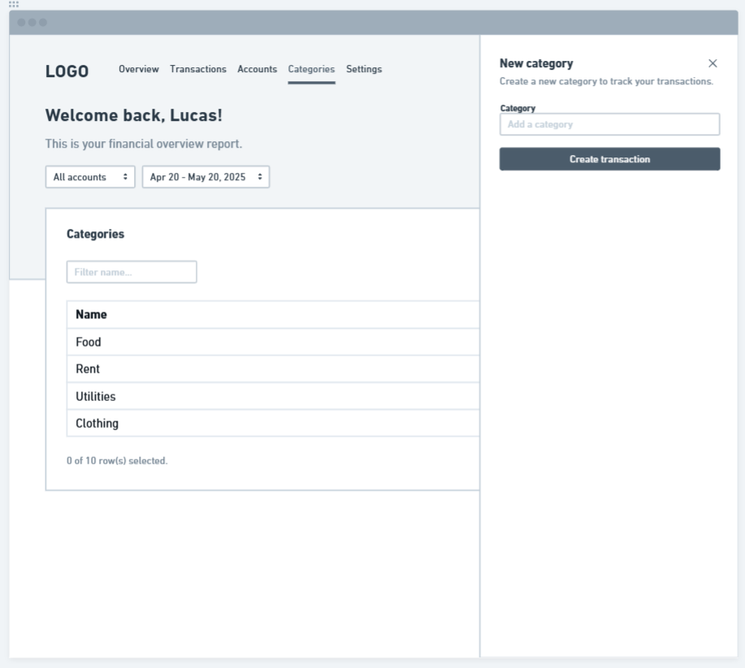
4. Protótipo
https://whimsical.com/tcc-YZ99oUkKmemcc28x1DsPX7

Slide 10
5. Revisão bibliográfica
Modelos SaaS em aplicações financeiras: conceitos, arquiteturas e benefícios (UNIVERSIDADE FEDERAL DO RIO GRANDE DO SUL, 2020)
Educação financeira: impacto de ferramentas digitais na alfabetização financeira individual e empresarial (PERIÓDICOS UFPE, 2022)
Dashboards interativos: boas práticas de visualização de dados financeiros (PERIÓDICOS UFPE, 2022)
Técnicas de importação de dados: padrões CSV × APIs bancárias (ex.: Plaid) (UMA ANÁLISE DE SISTEMAS PARA PLANEJAMENTO FINANCEIRO FAMILIAR, 2021)
Modelos de monetização: assinaturas e freemium em plataformas SaaS (ex.: AcompanhaMe®) (UNIVERSIDADE FEDERAL DO PAMPAS, 2017)

Slide 11
6. Referências
PERIÓDICOS UFPE. Aplicativos de gestão financeira: um estudo exploratório. Revista de Administração da UFPE, Recife, 2022. Disponível em: Periódicos UFPE. Acesso em: 30 mai. 2025.
UMA ANÁLISE DE SISTEMAS PARA PLANEJAMENTO FINANCEIRO FAMILIAR: mapeamento sistemático da literatura. 2021. Disponível em: ResearchGate. Acesso em: 30 mai. 2025.
APLICAÇÃO WEB MÓVEL PARA CONTROLE DE FINANÇAS PESSOAIS. 2017. Monografia – Universidade Federal de Sergipe, São Cristóvão, 2017. Disponível em: ri.ufs.br. Acesso em: 30 mai. 2025.
IMPLEMENTAÇÃO DE SOFTWARE DE CONTROLE FINANCEIRO EM MICROEMPRESAS (AcompanhaME®). 2017. Trabalho de Conclusão de Curso – Universidade Federal do Pampa, Campus Caçapava do Sul, 2017. Disponível em: DSpace Unipampa. Acesso em: 30 mai. 2025.

Slide 12
6. Referências
DESENVOLVIMENTO DE UM APLICATIVO PARA CONTROLE FINANCEIRO PESSOAL. 2021. Monografia – Universidade Federal de Ouro Preto, Ouro Preto, 2021. Disponível em: Monografias UFOP. Acesso em: 30 mai. 2025.
PLATAFORMA PARA PLANEJAMENTO FINANCEIRO: desenvolvimento de aplicação Web. 2020. Trabalho de Conclusão de Curso (Graduação em Engenharia de Software) – Universidade Federal do Rio Grande do Sul, Porto Alegre, 2020. Disponível em: Lume UFRGS. Acesso em: 30 mai. 2025.

Slide 13
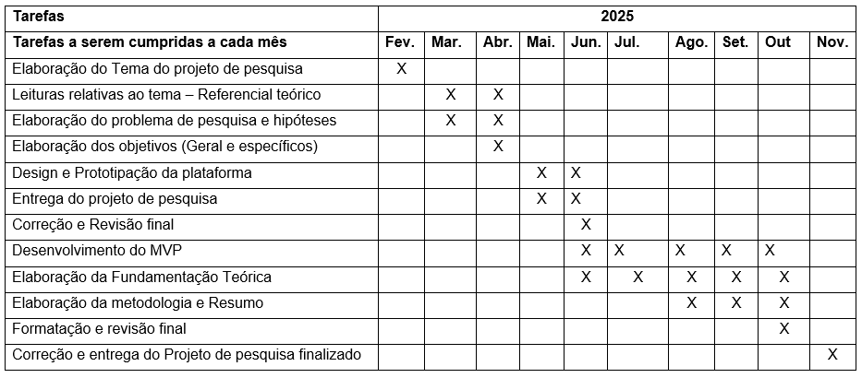
9. Cronograma

